Slide 1
MATERI PERKULIAHAN AGAMA KRISTEN PROTESTAN
FIRMAN
12
Ken Kinanti Purnamasari

Slide 2
DISIPLIN BERAKAR DALAM KRISTUS
DOA
WAKTU
TEDUH
BERSAKSI
BERSEKUTU
FIRMAN
Notes:
PENDAHULUAN

Slide 3
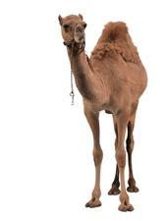
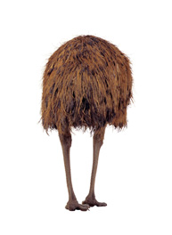
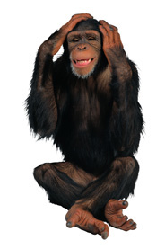
beberapa alasan orang tidak
menyukai firman Tuhan
beda zaman & budaya,
apa hubungannya
dengan hidup saya
membingungkan,
banyak yang
saya tidak
tahu
membosankan,
terlalu panjang &
membuat ngantuk
Notes:
PENDAHULUAN

Slide 4
Sikap Daud terhadap Firman Tuhan
Atas petunjuk peringatan-peringatan-Mu aku bergembira, seperti atas segala harta ...
Aku akan bergemar dalam ketetapan-ketetapan-Mu;
firman-Mu tidak akan kulupakan ... Hancur jiwaku karena rindu kepada hukum-hukum-Mu setiap waktu ...
MAZMUR 119:14,16,20
Notes:
PENDAHULUAN

Slide 5
P E N G E R T I A N
F i r m a n

Slide 6
makna
Firman
¹Untuk pemimpin biduan. Mazmur Daud. ²Langit menceritakan kemuliaan Allah, dan cakrawala memberitakan pekerjaan tangan-Nya;
³hari meneruskan berita itu kepada hari, dan malam menyampaikan pengetahuan itu kepada malam. ⁴Tidak ada berita dan tidak ada kata, suara mereka tidak terdengar; ⁵tetapi gema mereka terpencar ke seluruh dunia, dan perkataan mereka sampai ke ujung bumi. Ia memasang kemah di langit untuk matahari, ⁶yang keluar bagaikan pengantin laki-laki yang keluar dari kamarnya, girang bagaikan pahlawan yang hendak melakukan perjalanannya. ⁷Dari ujung langit ia terbit, dan ia beredar sampai ke ujung yang lain; tidak ada yang terlindung dari panas sinarnya.
⁸Taurat TUHAN itu sempurna, menyegarkan jiwa; peraturan TUHAN itu teguh, memberikan hikmat kepada orang yang tak berpengalaman.
⁹Titah TUHAN itu tepat, menyukakan hati; perintah TUHAN itu murni, membuat mata bercahaya. ¹⁰Takut akan TUHAN itu suci, tetap ada untuk selamanya; hukum-hukum TUHAN itu benar, adil semuanya, ¹¹lebih indah dari pada emas, bahkan dari pada banyak emas tua; dan lebih manis dari pada madu, bahkan dari pada madu tetesan dari sarang lebah. ¹²Lagipula hamba-Mu diperingatkan oleh semuanya itu, dan orang yang berpegang padanya mendapat upah yang besar. MAZMUR 19:1-12
Notes:
MAKNA FIRMAN

Slide 7
makna
Firman
¹Untuk pemimpin biduan. Mazmur Daud. ²Langit menceritakan kemuliaan Allah, dan cakrawala memberitakan pekerjaan tangan-Nya;
³hari meneruskan berita itu kepada hari, dan malam menyampaikan pengetahuan itu kepada malam. ⁴Tidak ada berita dan tidak ada kata, suara mereka tidak terdengar; ⁵tetapi gema mereka terpencar ke seluruh dunia, dan perkataan mereka sampai ke ujung bumi. Ia memasang kemah di langit untuk matahari, ⁶yang keluar bagaikan pengantin laki-laki yang keluar dari kamarnya, girang bagaikan pahlawan yang hendak melakukan perjalanannya. ⁷Dari ujung langit ia terbit, dan ia beredar sampai ke ujung yang lain; tidak ada yang terlindung dari panas sinarnya.
⁸Taurat TUHAN itu sempurna, menyegarkan jiwa; peraturan TUHAN itu teguh, memberikan hikmat kepada orang yang tak berpengalaman.
⁹Titah TUHAN itu tepat, menyukakan hati; perintah TUHAN itu murni, membuat mata bercahaya. ¹⁰Takut akan TUHAN itu suci, tetap ada untuk selamanya; hukum-hukum TUHAN itu benar, adil semuanya, ¹¹lebih indah dari pada emas, bahkan dari pada banyak emas tua; dan lebih manis dari pada madu, bahkan dari pada madu tetesan dari sarang lebah. ¹²Lagipula hamba-Mu diperingatkan oleh semuanya itu, dan orang yang berpegang padanya mendapat upah yang besar. MAZMUR 19:1-12
M A Z M U R 1 9
Bagilah menjadi dua bagian sesuai sub-temanya!
Apakah perbedaan antara kedua bagian tersebut?
Apakah persamaan antara kedua bagian tersebut?
Notes:
MAKNA FIRMAN

Slide 8
makna
Firman
¹Untuk pemimpin biduan. Mazmur Daud. ²Langit menceritakan kemuliaan Allah, dan cakrawala memberitakan pekerjaan tangan-Nya; ³hari meneruskan berita itu kepada hari, dan malam menyampaikan pengetahuan itu kepada malam. ⁴Tidak ada berita dan tidak ada kata, suara mereka tidak terdengar; ⁵tetapi gema mereka terpencar ke seluruh dunia, dan perkataan mereka sampai ke ujung bumi. Ia memasang kemah di langit untuk matahari, ⁶yang keluar bagaikan pengantin laki-laki yang keluar dari kamarnya, girang bagaikan pahlawan yang hendak melakukan perjalanannya. ⁷Dari ujung langit ia terbit, dan ia beredar sampai ke ujung yang lain; tidak ada yang terlindung dari panas sinarnya.
⁸Taurat TUHAN itu sempurna, menyegarkan jiwa; peraturan TUHAN itu teguh, memberikan hikmat kepada orang yang tak berpengalaman.
⁹Titah TUHAN itu tepat, menyukakan hati; perintah TUHAN itu murni, membuat mata bercahaya. ¹⁰Takut akan TUHAN itu suci, tetap ada untuk selamanya; hukum-hukum TUHAN itu benar, adil semuanya, ¹¹lebih indah dari pada emas, bahkan dari pada banyak emas tua; dan lebih manis dari pada madu, bahkan dari pada madu tetesan dari sarang lebah. ¹²Lagipula hamba-Mu diperingatkan oleh semuanya itu, dan orang yang berpegang padanya mendapat upah yang besar. MAZMUR 19:1-12
Notes:
MAKNA FIRMAN

Slide 9
makna
Firman
Tidak seorang pun akan dapat mengenal Tuhan jika Dia tidak menyatakan diri-Nya kepada kita. Tuhan menyatakan diri-Nya (revelation/wahyu) kepada kita melalui wahyu umum (ciptaan-Nya) dan wahyu khusus (Firman-Nya).
Notes:
MAKNA FIRMAN

Slide 10
makna
Firman
Penyataan Diri (wahyu) Tuhan:
Wahyu UMUM: Alam Semesta, Sejarah Dunia, Hati Nurani
Karena apa yang dapat mereka ketahui tentang Allah nyata bagi mereka, sebab Allah telah menyatakannya kepada mereka. Sebab apa yang tidak nampak dari pada-Nya, yaitu kekuatan-Nya yang kekal dan keilahian-Nya, dapat nampak kepada pikiran dari karya-Nya sejak dunia diciptakan, sehingga mereka tidak dapat berdalih. ROMA 1:19-20
Notes:
Wahyu umum

Slide 11
makna
Firman
Penyataan Diri (wahyu) Tuhan:
Wahyu UMUM: Alam Semesta, Sejarah Dunia, Hati Nurani
Apabila bangsa-bangsa lain yang tidak memiliki hukum Taurat oleh dorongan diri sendiri melakukan apa yang dituntut hukum Taurat, maka, walaupun mereka tidak memiliki hukum Taurat, mereka menjadi hukum Taurat bagi diri mereka sendiri. Sebab dengan itu mereka menunjukkan, bahwa isi hukum Taurat ada tertulis di dalam hati mereka dan suara hati mereka turut bersaksi dan pikiran mereka saling menuduh atau saling membela. ROMA 2:14-15
Notes:
Wahyu umum

Slide 12
makna
Firman
Apakah yang DAPAT kita kenali tentang Tuhan dengan melihat alam semesta?
Notes:
Wahyu khusus: Alkitab

Slide 13
makna
Firman
Apakah yang TIDAK DAPAT kita kenali tentang Tuhan dengan melihat alam semesta?
Notes:
Wahyu khusus: Alkitab

Slide 14
makna
Firman
¹Untuk pemimpin biduan. Mazmur Daud. ²Langit menceritakan kemuliaan Allah, dan cakrawala memberitakan pekerjaan tangan-Nya; ³hari meneruskan berita itu kepada hari, dan malam menyampaikan pengetahuan itu kepada malam. ⁴Tidak ada berita dan tidak ada kata, suara mereka tidak terdengar; ⁵tetapi gema mereka terpencar ke seluruh dunia, dan perkataan mereka sampai ke ujung bumi. Ia memasang kemah di langit untuk matahari, ⁶yang keluar bagaikan pengantin laki-laki yang keluar dari kamarnya, girang bagaikan pahlawan yang hendak melakukan perjalanannya. ⁷Dari ujung langit ia terbit, dan ia beredar sampai ke ujung yang lain; tidak ada yang terlindung dari panas sinarnya.
⁸Taurat TUHAN itu sempurna, menyegarkan jiwa; peraturan TUHAN itu teguh, memberikan hikmat kepada orang yang tak berpengalaman.
⁹Titah TUHAN itu tepat, menyukakan hati; perintah TUHAN itu murni, membuat mata bercahaya. ¹⁰Takut akan TUHAN itu suci, tetap ada untuk selamanya; hukum-hukum TUHAN itu benar, adil semuanya, ¹¹lebih indah dari pada emas, bahkan dari pada banyak emas tua; dan lebih manis dari pada madu, bahkan dari pada madu tetesan dari sarang lebah. ¹²Lagipula hamba-Mu diperingatkan oleh semuanya itu, dan orang yang berpegang padanya mendapat upah yang besar. MAZMUR 19:1-12
Notes:
Wahyu khusus: Alkitab

Slide 15
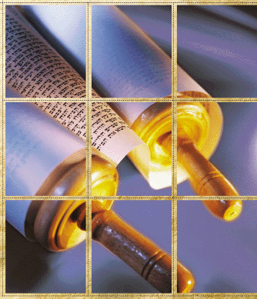
makna
Firman
Penyataan Diri (wahyu) Tuhan:
Wahyu KHUSUS: Firman yang ditulis dalam Alkitab
Sebab segala sesuatu yang ditulis dahulu, telah ditulis untuk menjadi pelajaran bagi kita, supaya kita teguh berpegang pada pengharapan oleh ketekunan dan penghiburan dari Kitab Suci.
ROMA 15:4
Notes:
Wahyu khusus: Alkitab

Slide 16
makna
Firman
Penyataan Diri (wahyu) Tuhan:
Wahyu KHUSUS: Firman yang ditulis dalam Alkitab
. . . pada zaman dahulu Allah berulang kali dan dalam pelbagai cara berbicara kepada nenek moyang kita dengan perantaraan nabi-nabi, ...
IBRANI 1:1
Notes:
Wahyu khusus: Alkitab

Slide 17
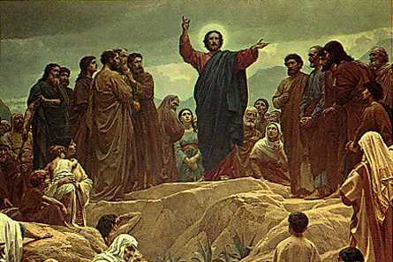
makna
Firman
. . . pada zaman akhir ini Ia telah berbicara kepada kita dengan perantaraan Anak-Nya, yang telah Ia tetapkan sebagai yang berhak menerima segala yang ada. Oleh Dia Allah telah menjadikan alam semesta.
IBRANI 1:2
Penyataan Diri (wahyu) Tuhan:
Wahyu Khusus: Firman yang MENJADI MANUSIA dalam Yesus Kristus
Notes:
Wahyu khusus: Yesus

Slide 18
makna
Firman
. . . pada zaman akhir ini Ia telah berbicara kepada kita dengan perantaraan Anak-Nya, yang telah Ia tetapkan sebagai yang berhak menerima segala yang ada. Oleh Dia Allah telah menjadikan alam semesta.
IBRANI 1:2
Tidak seorang pun yang pernah melihat Allah; tetapi Anak Tunggal Allah, yang ada di pangkuan Bapa, Dialah yang menyatakan-Nya.
YOHANES 1:18
Penyataan Diri (wahyu) Tuhan:
Wahyu Khusus: Firman yang MENJADI MANUSIA dalam Yesus Kristus
Notes:
Wahyu khusus: Yesus

Slide 19
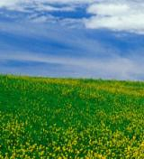
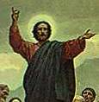
makna
Firman
Penyataan Diri (Wahyu) Tuhan:
Wahyu UMUM: Alam semesta, Sejarah dunia, Hati nurani
Wahyu KHUSUS: Firman yang dituliskan dalam Alkitab
Wahyu Khusus: Firman yang menjadi manusia dalam Yesus Kristus

Slide 20
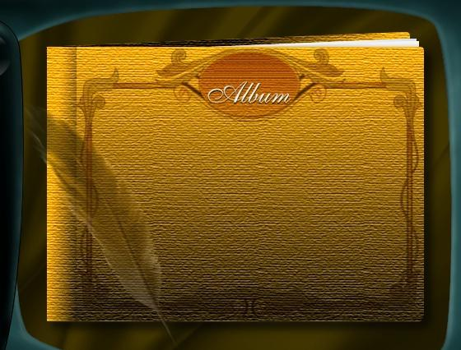
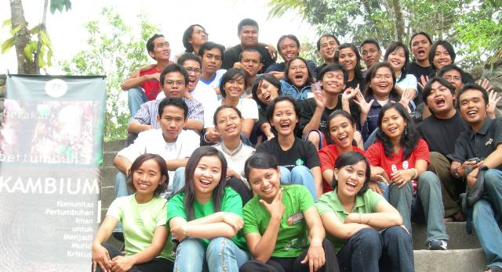
makna
Firman
Notes:
Mengenal Tuhan melalui Alkitab

Slide 21
makna
Firman
Firman Tuhan atau Alkitab adalah penyataan Tuhan secara khusus supaya
diri-Nya kita kenal.
Setiap kali kita membaca Alkitab, kita sedang duduk di kaki Tuhan seperti Maria. Ajukanlah pertanyaan,
“Apa yang Engkau mau nyatakan dalam bagian ini tentang Diri-Mu supaya hamba mengerti, hargai, dan taati?”
Notes:
Mengenal Tuhan melalui Alkitab

Slide 22
makna
Firman
Jika Alkitab adalah penyataan Tuhan tentang diri-Nya (pribadi-Nya, perjanjian-Nya, perintah-Nya), jelaslah bahwa melalaikan Alkitab berarti mengabaikan Tuhan.
Hanya jikalau pikiran kita menyelam dalam firman-Nya, kita dapat mengenal-Nya dan pikiran kita dapat dibentuk sesuai pikiran-Nya.
JOHN R. W. STOTT
The Bible: Book for Today
Notes:
Mengenal Tuhan melalui Alkitab

Slide 23
M A N F A A T
F i r m a n

Slide 24
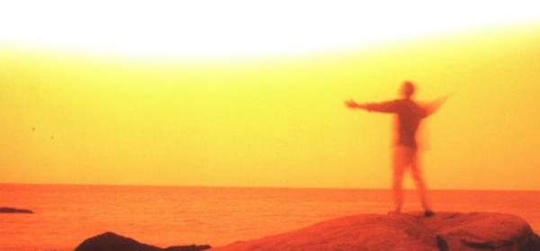
manfaat
bagi Tuhan
Firman
Keutamaan Mengenal Tuhan
Beginilah firman TUHAN: “Janganlah orang bijaksana bermegah karena kebijaksanaannya, janganlah orang kuat bermegah karena kekuatannya, janganlah orang kaya bermegah karena kekayaannya, tetapi siapa yang mau bermegah, baiklah bermegah karena yang berikut: bahwa ia memahami dan mengenal Aku, bahwa Akulah TUHAN yang menunjukkan kasih setia, keadilan dan kebenaran di bumi; sungguh, semuanya itu Kusukai, demikianlah firman TUHAN.” YEREMIA 9:23-24
Notes:
Keutamaan Mengenal Tuhan

Slide 25
manfaat
bagi Tuhan
Firman
Keutamaan Mengenal Tuhan
Tetapi bertumbuhlah dalam kasih karunia dan dalam pengenalan akan Tuhan dan Juruselamat kita, Yesus Kristus. Bagi-Nya kemuliaan, sekarang dan sampai selama-lamanya.
2 PETRUS 3:18
Notes:
Keutamaan Mengenal Tuhan

Slide 26
manfaat
bagi manusia
Firman
Ingatlah juga bahwa dari kecil engkau sudah mengenal Kitab Suci yang dapat memberi hikmat kepadamu dan menuntun engkau kepada keselamatan oleh iman kepada Kristus Yesus. Segala tulisan yang diilhamkan Allah memang bermanfaat untuk mengajar, untuk menyatakan kesalahan, untuk memperbaiki kelakuan dan untuk mendidik orang dalam kebenaran. Dengan demikian tiap-tiap manusia kepunyaan Allah diperlengkapi untuk setiap perbuatan baik.
2 TIMOTIUS 3:15-17
Notes:
Menuntun pada keselamatan

Slide 27
manfaat
bagi manusia
Firman
Ingatlah juga bahwa dari kecil engkau sudah mengenal Kitab Suci yang dapat memberi hikmat kepadamu dan menuntun engkau kepada keselamatan oleh iman kepada Kristus Yesus. 2 TIMOTIUS 3:15
Firman menuntun pada KESELAMATAN (2Tim 3:15; 1Ptr 1:23)
Notes:
Menuntun pada keselamatan

Slide 28
manfaat
bagi manusia
Firman
Karena kamu telah dilahirkan kembali bukan dari benih yang fana, tetapi dari benih yang tidak fana, oleh firman Allah, yang hidup dan yang kekal. 1 PETRUS 1:23
Firman menuntun pada KESELAMATAN (2Tim 3:15; 1Ptr 1:23)
Notes:
Menuntun pada keselamatan

Slide 29
manfaat
bagi manusia
Firman
Segala tulisan yang diilhamkan Allah memang bermanfaat untuk mengajar, untuk menyatakan kesalahan, untuk memperbaiki kelakuan dan untuk mendidik orang dalam kebenaran. 2 TIMOTIUS 3:16
Firman menolong PERTUMBUHAN (2Tim 3:16; Rm 12:2)
Notes:
Menolong pertumbuhan

Slide 30
manfaat
bagi manusia
Firman
mendidik orang
dalam kebenaran
mengajar
menyatakan
kesalahan
memperbaiki
kelakuan
2 TIMOTIUS 3:16
Notes:
Menolong pertumbuhan

Slide 31
manfaat
bagi manusia
Firman
Janganlah kamu menjadi serupa dengan dunia ini, tetapi berubahlah oleh pembaharuan budimu, sehingga kamu dapat membedakan manakah kehendak Allah: apa yang baik, yang berkenan kepada Allah dan yang sempurna. ROMA 12:2
Firman menolong PERTUMBUHAN (2Tim 3:16; Rm 12:2)
Notes:
Menolong pertumbuhan

Slide 32
manfaat
bagi manusia
Firman
Dengan demikian tiap-tiap manusia kepunyaan Allah diperlengkapi untuk setiap perbuatan baik. 2 TIMOTIUS 3:17
Firman memperlengkapi PELAYANAN (2Tim 3:17; Kol 3:16)
Notes:
Memperlengkapi pelayanan

Slide 33
manfaat
bagi manusia
Firman
Hendaklah perkataan Kristus diam dengan segala kekayaannya di antara kamu, sehingga kamu dengan segala hikmat mengajar dan menegur seorang akan yang lain dan sambil menyanyikan mazmur, dan puji-pujian dan nyanyian rohani, kamu mengucap syukur kepada Allah di dalam hatimu. KOLOSE 3:16
Firman memperlengkapi PELAYANAN (2Tim 3:17; Kol 3:16)
Notes:
Memperlengkapi pelayanan

Slide 34
manfaat
bagi manusia
Firman
Firman menuntun pada KESELAMATAN (2Tim 3:15; 1Ptr 1:23)
Firman menolong PERTUMBUHAN (2Tim 3:16; Rm 12:2)
Firman memperlengkapi PELAYANAN (2Tim 3:17; Kol 3:16)

Slide 35
M E M P E R O L E H
F i r m a n

Slide 36
memperoleh
Firman
MENDENGARKAN
MEMBACA
MENYELIDIKI
MENGHAFALKAN
MERENUNGKAN
Rom 10:17
Why 1:3
Kis 17:11
Mzm 119:11
Mzm 1:2-3
Notes:
Asupan firman

Slide 37
memperoleh
Firman
Sumber: The Word Hand (The Navigators)
Notes:
Asupan firman

Slide 38
memperoleh
Firman
SIKAP
HATI
Notes:
Sikap hati

Slide 39
memperoleh
Firman
Berbahagialah orang yang lapar dan haus akan kebenaran, karena mereka akan dipuaskan.
MATIUS 5:6
LAPAR
& HAUS
Notes:
Sikap hati

Slide 40
memperoleh
Firman
MENERIMA &
MENYELIDIKI
Orang-orang Yahudi di kota itu lebih baik hatinya dari pada orang-orang Yahudi di Tesalonika, karena mereka menerima firman itu dengan segala kerelaan hati dan setiap hari mereka menyelidiki Kitab Suci untuk mengetahui, apakah semuanya itu benar demikian. KISAH PARA RASUL 17:11
Notes:
Sikap hati

Slide 41
memperoleh
Firman
Terimalah dengan lemah lembut firman yang tertanam di dalam hatimu, yang berkuasa menyelamatkan jiwamu …
Tetapi barangsiapa meneliti hukum yang sempurna, yaitu hukum yang memerdekakan orang, dan ia bertekun di dalamnya, jadi bukan hanya mendengar untuk melupakannya, tetapi sungguh-sungguh melakukannya, ia akan berbahagia oleh perbuatannya.
YAKOBUS 1:21-25
RENDAH
HATI
& TAAT
Notes:
Sikap hati

Slide 42
memperoleh
Firman
SIKAP
HATI
Notes:
Sikap hati

Slide 43
Kesukaan pada Firman Tuhan
Atas petunjuk peringatan-peringatan-Mu aku bergembira, seperti atas segala harta ... Aku akan bergemar dalam ketetapan-ketetapan-Mu; firman-Mu tidak akan kulupakan ... Hancur jiwaku karena rindu kepada hukum-hukum-Mu setiap waktu ... Betapa kucintai Taurat-Mu! Aku merenungkannya sepanjang hari ... Peringatan-peringatan-Mu adalah milik pusakaku untuk selama-lamanya, sebab semuanya itu kegirangan hatiku ... aku mencintai perintah-perintah-Mu lebih dari pada emas, bahkan dari pada emas tua ... Mulutku kungangakan dan megap-megap, sebab aku mendambakan perintah-perintah-Mu. Aku berpegang pada peringatan-peringatan-Mu, dan aku amat mencintainya.
MAZMUR 119:14,16,20,
97,111,127,131,167

Slide 44
Roh Kudus dan DISIPLIN FIRMAN
Ada dua segi kebutuhan utama yang perlu bagi orang-orang yang haus secara rohani.
Pertama, mengenal firman Tuhan. Di luar itu tidak ada kebenaran yang menyelamatkan yang diberikan Tuhan kita. Kedua, diterangi oleh Roh Kudus. Tanpa penerangan-Nya firman Tuhan tidak dapat dimengerti.
A. W. TOZER

Slide 45
FIRMAN
Segala tulisan yang diilhamkan Allah memang bermanfaat untuk mengajar, untuk menyatakan kesalahan, untuk memperbaiki kelakuan dan untuk mendidik orang dalam kebenaran.
Dengan demikian tiap-tiap manusia kepunyaan Allah diperlengkapi untuk setiap perbuatan baik.
2 TIMOTIUS 3:16-17

